Slide 1
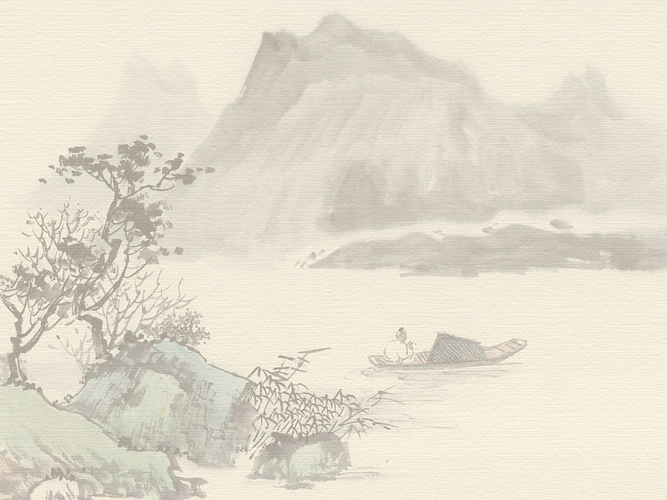
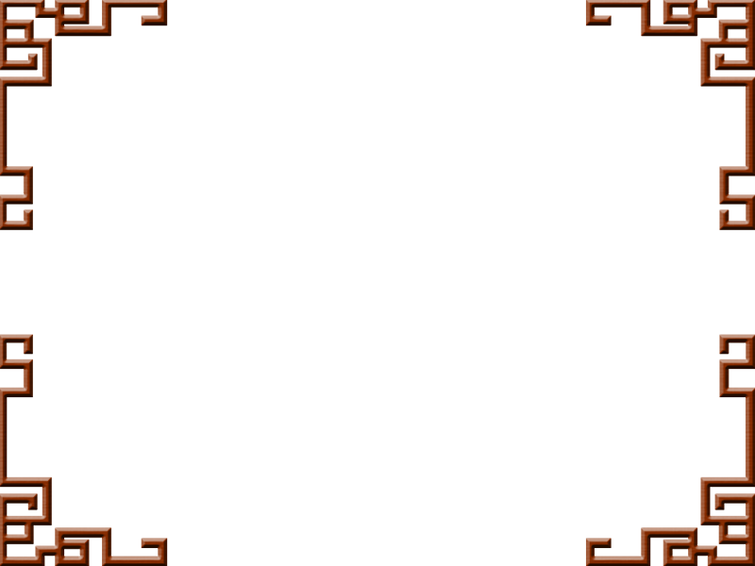
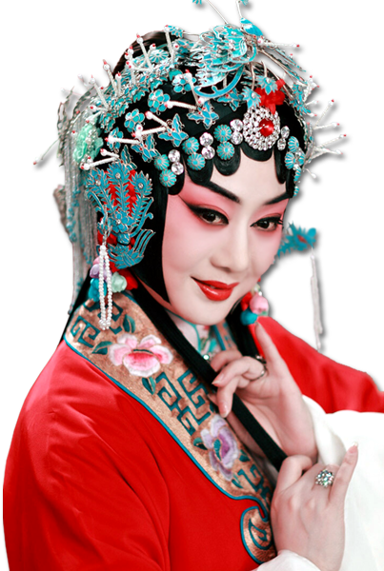



纯免费PPT即点即下载，无注册、无套路
http://gitppt.com
不信你试试（狗头）
京剧
服装设计
主讲人：孙政
Notes:
封面页

Slide 2
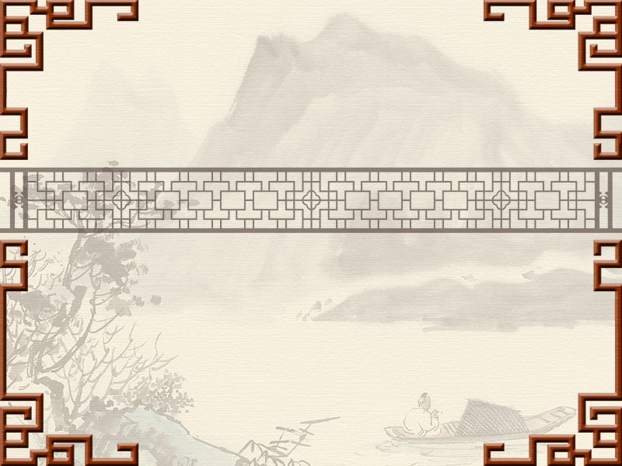
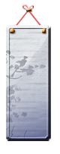
纯免费PPT即点即下载，无注册、无套路
http://gitppt.com
不信你试试（狗头）
·目录·
服装特点
花纹寓意
行当分类
Notes:
目录页

Slide 3
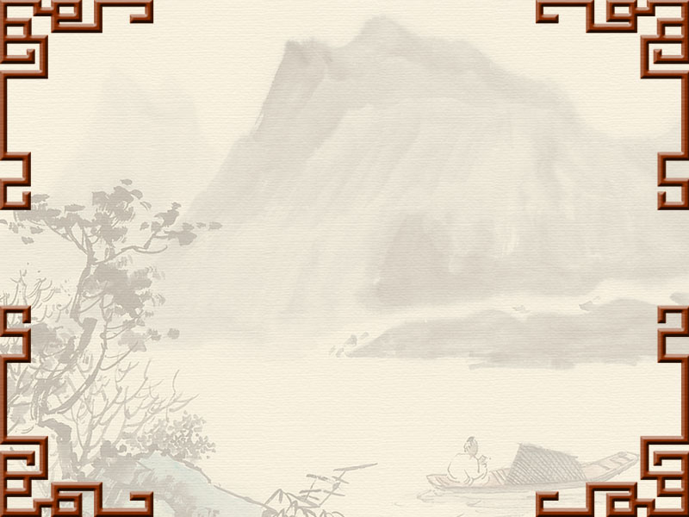

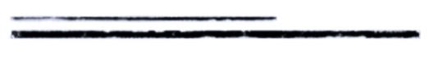
纯免费PPT即点即下载，无注册、无套路
http://gitppt.com
不信你试试（狗头）
服装特点
Notes:
过渡页

Slide 4
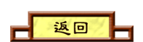
纯免费PPT即点即下载，无注册、无套路
http://gitppt.com
不信你试试（狗头）
一、服装特点
京剧的服装，是一明代日常生活的服装为基础 ，参照了宋、元两代服装的样式， 同时吸收了清代服装的某些特点， 经过历代艺术家繁荣概括 、提炼 、美化形成的 。可以说 京剧服装融会了宋、 元、 明 、清各个朝代的服装特点， 体现了中华民族的审美情趣和文化意识， 形成了美观 、夸张 、概括力强 、适用范围广等特点。京剧服装大致可以分为五类： 蟒、 铍 、靠 、褶 、衣 。在这五类服装中 ，又根据人物的社会地位 、性别、 性格 、职业、 经济状况等有更详细的区别。
Notes:
内容页

Slide 5
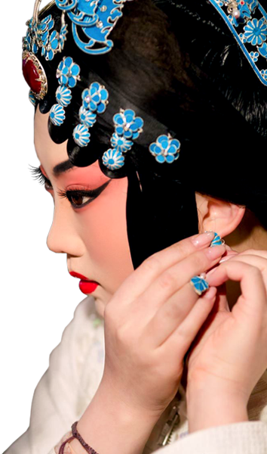
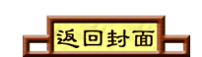
纯免费PPT即点即下载，无注册、无套路
http://gitppt.com
不信你试试（狗头）
京剧
服装设计
PPT模板下载：www.1ppt.com/moban/ 行业PPT模板：www.1ppt.com/hangye/
节日PPT模板：www.1ppt.com/jieri/ PPT素材下载：www.1ppt.com/sucai/
PPT背景图片：www.1ppt.com/beijing/ PPT图表下载：www.1ppt.com/tubiao/
优秀PPT下载：www.1ppt.com/xiazai/ PPT教程： www.1ppt.com/powerpoint/
Word教程： www.1ppt.com/word/ Excel教程：www.1ppt.com/excel/
资料下载：www.1ppt.com/ziliao/ PPT课件下载：www.1ppt.com/kejian/
范文下载：www.1ppt.com/fanwen/ 试卷下载：www.1ppt.com/shiti/
教案下载：www.1ppt.com/jiaoan/
谢谢欣赏
Notes:
结束页

